Slide 1

TRƯỜNG THCS LONG BIÊN
BÀI GIẢNG ĐIỆN TỬ MÔN NGỮ VĂN 6
BÀI 10: VĂN BẢN THÔNG TIN
GV: Trần Kiều Trang

Slide 2


Slide 3

Mỗi hình ảnh dưới đây gợi cho em những liên tưởng nào về trải nghiệm của mỗi bản thân? (hình ảnh đó là gì? Tôi đã có những trải nghiệm nào với các vật được gợi ra từ hình ảnh đó?)

Slide 4
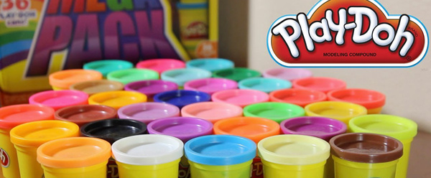
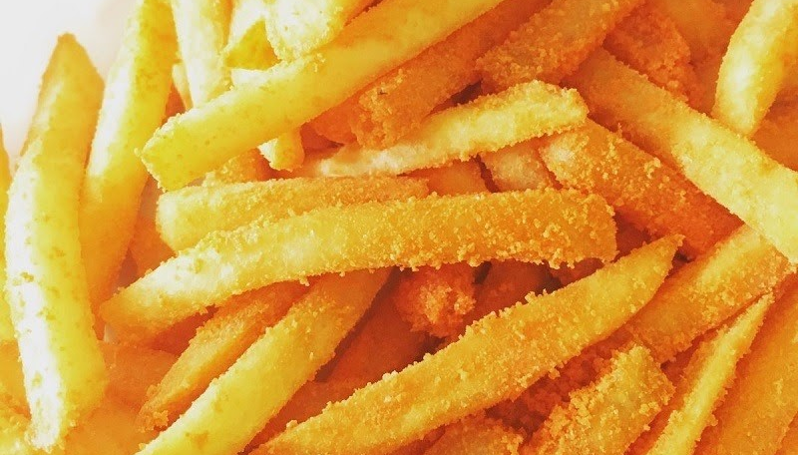



Slide 5
Thử đoán xem tác giả phát minh ra chúng là người như thế nào ?
Notes:
Các con có bao giờ thắc mắc vì sao cái này, hay cái kia lại xuất hiện không? Đôi khi mọi thứ con người sáng chế ra đều xuất phát từ một ý tưởng “tình cờ” và “bất ngờ” nào đó đấy. Hôm nay chúng mình sẽ cùng tìm hiểu nhé!

Slide 6

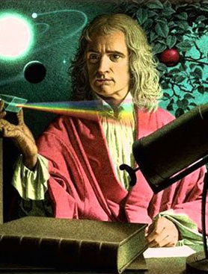

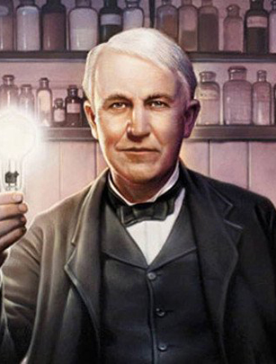
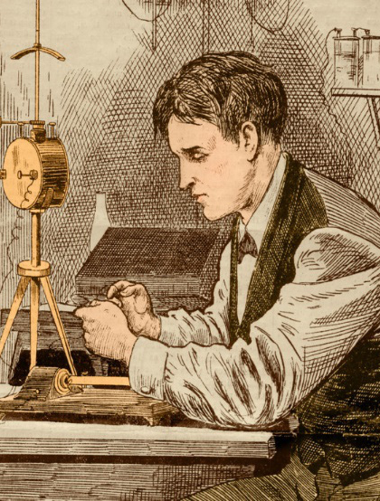
(Lược trích theo khoahoc.tv)

Slide 7
Bài học
I
VI
Tìm hiểu chung
Luyện tập
II
V
Đọc hiểu văn bản
Vận dụng
III
Tổng kết

Slide 8
I.
Tìm hiểu chung

Slide 9
a. Đọc văn bản và chú thích

Slide 10

1. a) Nhan đề của văn bản có điều gì đặc biệt (từ ngữ, dấu câu)?
Nhan đề giúp người đọc có thể dự đoán nội dung của văn bản là:
b) Sa pô của văn bản có điều gì đặc biệt (từ ngữ, dấu câu,…)?
Sa pô của văn bản có tác dụng gì?
2. Văn bản trình bày thông tin bằng phương tiện nào (chữ viết, âm thanh, hình ảnh,…)?
3. Nội dung của văn bản được chia thành mấy mục?
Cách trình bày thông tin trong mỗi mục có điều gì đáng chú ý?
4. Đọc văn bản xong, em có thấy những phát minh được trình bày là “tình cờ và bất ngờ” không? Vì sao?
PHIẾU HỌC TẬP SỐ 1

Slide 11

Xuất xứ
đăng trên khoahoc.tv
b. Tìm hiểu chung về văn bản
Thể loại
văn bản thông tin
Bố cục
+ Phần 1 (từ đầu đến “hơn bao giờ hết”): Giới thiệu chung
+ Phần 2 (còn lại): Liệt kê các phát minh

Slide 12
II.
Đọc hiểu văn bản

Slide 13
Thảo luận nhóm
1. Nội dung chính của đoạn mở đầu là gì?
2. Những từ nào được đưa vào dấu ngoặc kép, giải thích nghĩa của các từ đó và nêu công dụng của dấu ngoặc kép được sử dụng trong trường hợp này?

Slide 14

- Giới thiệu chung về tính chất “tình cờ và bất ngờ” của một số phát minh sắp được trình bày.
- “Vô tình”: không chủ định, không cố ý
1. Đoạn 1: Giới thiệu chung
- “Tình cờ”: không liệu trước, không biết trước mà xảy ra.
- “Huyền thoại”: câu chuyện không có thật, mang vẻ thần bí, kì lạ, hoàn toàn do tưởng tượng.

Slide 15



XÂY DỰNG
NÔNG TRẠI

Slide 16



























Slide 17



Nhan đề của văn bản chủ yếu nhấn mạnh đến thông tin chính nào?
Nguyên nhân của các sự kiện
Thời điểm bắt đầu các sự kiện
Diễn biến của các sự kiện
Kết quả của các sự kiện
Đáp án D

Slide 18
Sa pô của văn bản có tác dụng gì ?
A. Nêu nội dung chính của bài báo và gây sự chú ý của người đọc
B. Nêu cụ thể các nguyên nhân của sự kiện và gây sự chú ý của người đọc
C. Nêu cụ thể diễn biến của sự kiện và gây chú ý của người đọc
D. Nêu các kết quả của sự kiện và gây sự chú ý của người đọc
Đáp án A

Slide 19
Văn bản đề cập đến mấy phát minh “tình cờ và bất ngờ”?
Ba
Bốn
Năm
Sáu
B. Bốn

Slide 20
Ở mỗi phát minh, tác giả không đề cập đến thông tin nào ?
Tên người phát minh
Mục đích ban đầu của phát minh
Diễn biến và kết quả của phát minh
Quá trình hoàn thiện sản phẩm của phát minh
Đáp án D

Slide 21
Tác giả của bài báo đã làm nổi bật các nguyên nhân bằng cách nào ?
Đánh số thứ tự, in hoa và in đậm
Đánh số thứ tự, in đậm và in nghiêng
Đánh số thứ tự, in hoa và in nghiêng
Đánh số thứ tự, in hoa và in thường
Đáp án A

Slide 22
Dấu ngoặc kép trong văn bản được dùng để làm gì?
Đánh dấu lời đối thoại
Đánh dấu phần trích dẫn trực tiếp
Đánh dấu các từ ngữ được hiểu theo nghĩa đặc biệt
Đánh dấu tên các phát minh
Đáp án C

Slide 23
Hướng dẫn tự học
Nắm vững nội dung của bài học
Đọc và tóm tắt được các phát minh trong văn bản
01
02
02
04

